Slide 1
স্বাগতম

Slide 2
শিক্ষক পরিচিতি
আশরাফুল আলম
সহকারী শিক্ষক
চরঝিকড়ী সরকারি প্রাথমিক বিদ্যালয়
পাংশা-রাজবাড়ী

Slide 3
পাঠ পরিচিতি
বিষয়:বাংলা
শ্রেণি:চতুর্থ
পাঠ:বাওয়ালিদের গল্প
পাঠ্যাংশ:আমাদের জন্মভূমি--------কুমির ও হাঙ্গর।
সময়:৪৫মিনিট
তারিখ:০৮/০২/২০১৮

Slide 4
শিখনফল
1.1.১.যুক্তব্যঞ্জন সহযোগে তৈরী শব্দ স্পস্ট ও শুদ্ধভাবে বলতে পারবে।
1.3.2.যুক্তব্যঞ্জন দিয়ে গঠিত শব্দ সংবলিত বাক্য পড়তে পারবে।
3.4.2.বাংলাদেশের প্রাকৃতিক বৈচিত্র সম্পর্কে শুনে বুঝতে পারবে।

Slide 5
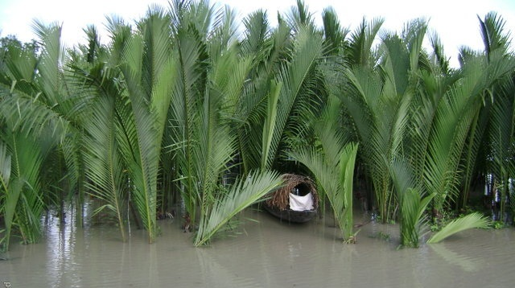
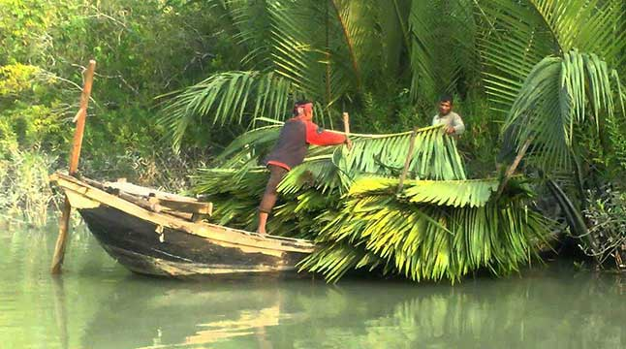
ছবি দেখে বলতো কী দেখতে পাচ্ছ ?

Slide 6
বাওয়ালিদের গল্প

Slide 7
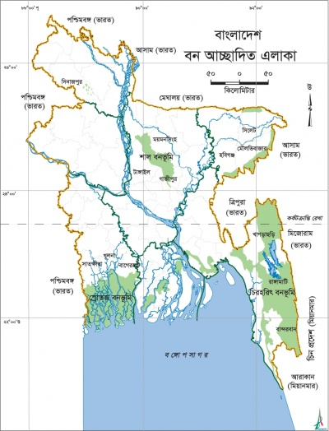
আমাদের জন্মভূমি বাংলাদেশ।এর প্রায় পুরোটাই সমতলভূমি।

Slide 8
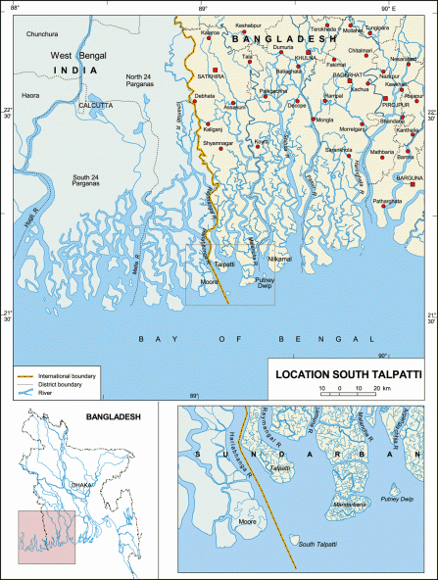
আমাদের দেশের দক্ষিণ-পশ্চিম কোণে,বঙ্গোপসাগরের তীরে সুন্দরবন।

Slide 9
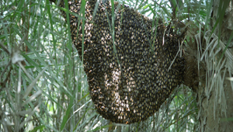
সুন্দরবনে মৌমাছিরা গাছে গাছে তাদের মৌচাক বানায়।

Slide 10
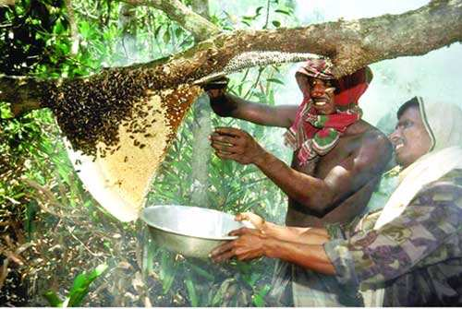
যারা মৌচাক থেকে মধু সংগ্রহ করেন,তাদের বলে মৌয়াল।

Slide 11
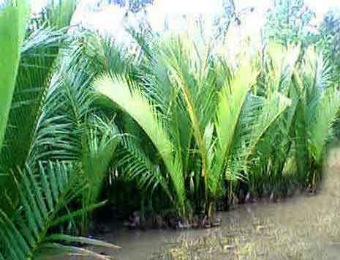
সুন্দরবন থেকে গোলপাতা সংগ্রহ করা যায়।

Slide 12
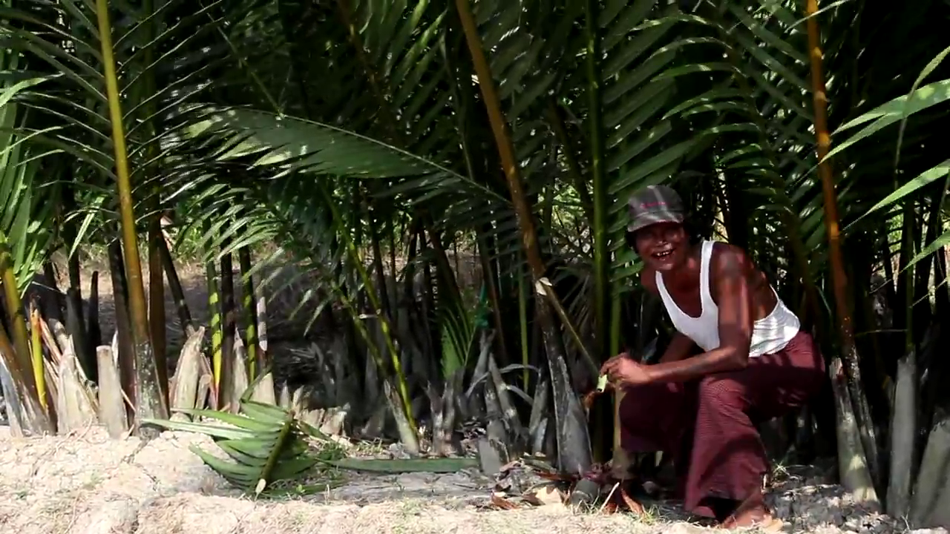
যারা এ কাজ করেন তাদেরকে বলা হয় বাওয়ালী।

Slide 13
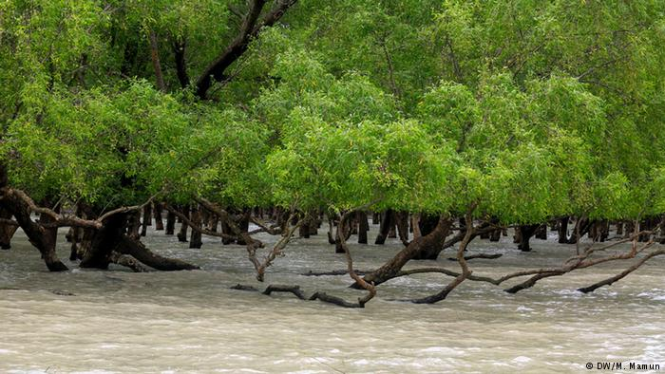
বাওয়ালিদের কাজ খুব কষ্টের।

Slide 14
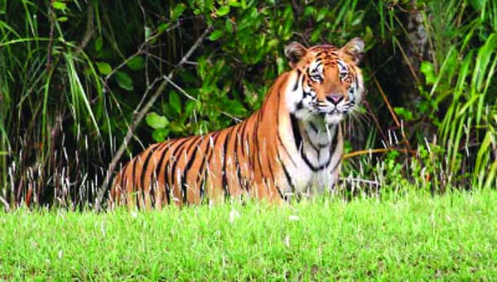
এই বনে আছে অনেক ভয়ঙ্কর প্রাণী,যেমন বাঘ।

Slide 15
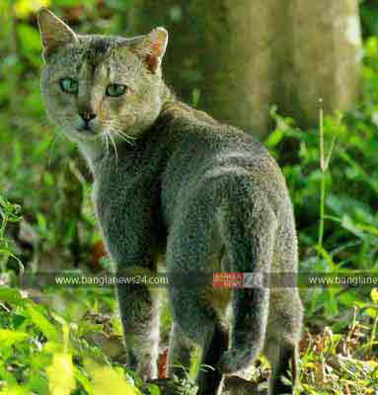
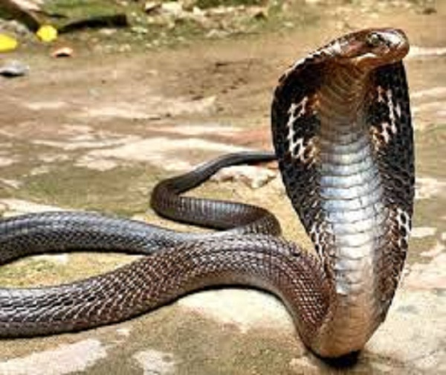
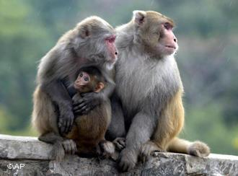
এ ছাড়া এই বনে আছে।
বনবিড়াল
সাপ
বানর

Slide 16
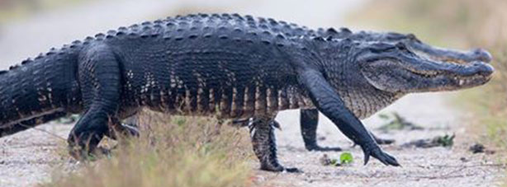
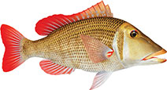
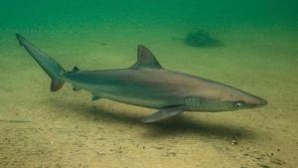
আর পানিতে আছে।
মাছ
কুমির
হাঙ্গর

Slide 17
শিক্ষকের সরব পাঠ

Slide 18
শিক্ষার্থীদের নিচু স্বরে পাঠ

Slide 19
দল নং ১
বাওয়ালি সম্পর্কে আলোচনা।
দলীকাজ
দল নং৩
দল নং২
সুন্দরবনের জীবজন্তু নিয়ে আলোচনা।
মৌওয়ালি সম্পর্কে আলোচনা।

Slide 20

এসো যুক্তবর্ণ খুজে বের করি।
ন্ম
ন
ম
ঙ্গ
ঙ
গ
ন্দ
ন
দ
ঙ্ক
ঙ
ক

Slide 21
দেখি তো এই যুক্তবর্ণ গুলো যুক্ত কী কী শব্দ আছে?
জন্মভূমি
বঙ্গোপসাগর
সুন্দরবন
ভয়ঙ্কর

Slide 22
বই থেকে এই শব্দ গুলো যুক্ত চারটি বাক্য পড়ি।
1.আমাদের জন্মভূমি বাংলাদেশ।
2.বঙ্গোপসাগরের তীরে সুন্দরবন।
3.সুন্দরবনের তিনপাশে ছড়িয়ে আছে অনেক গ্রাম।
4.এই বনে আছে অনেক ভয়ঙ্কর প্রাণী।

Slide 23
মূল্যায়ন

Slide 24
১।বাওয়ালিদের সম্পর্কে তিনটি বাক্য বলি।
২।মৌয়ালিদের সম্পর্কে তিনটি বাক্য বলি।
৩।সুন্দরবনে কী কী প্রাণী বাস করে।

Slide 25
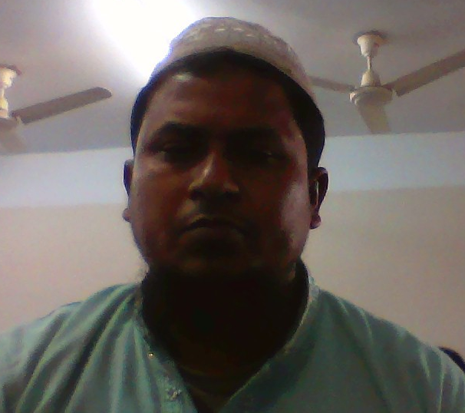
ধন্যবাদ

